Slide 1
Студентки 2 курсу Групи РГТ Бубенова Ольга та Пилипко Катерина
Презентують Тему 8 класу
Рослинний і тваринний світ України

Slide 2
Чи замислювались ви які брати наші менші мешкають на території України ?

Slide 3
Україна !
Основною закономірністю в розподілі опадів на території України є їх зменшення з півночі й північного заходу в напрямку на південь і південний схід
Україна розташована у центрі Східної Європи.
Загальна площа становить 603 628 км².

Slide 4
Рослинний світ
Рослинний світ України нараховує близько 30 тисяч видів рослин
Під природною рослинністю зайнято 19 млн. га (близько третини території). Найбільше ендемічних, рідкісних та зникаючих видів у Кримських горах і Карпатах, де зосереджена майже половина всіх ендемічних і близько 30% усіх рідкісних та зникаючих видів.
Рослинність України різноманітна. На рівнинній частині вона поширена за широтними зонами, в горах — за висотними поясами.

Slide 5
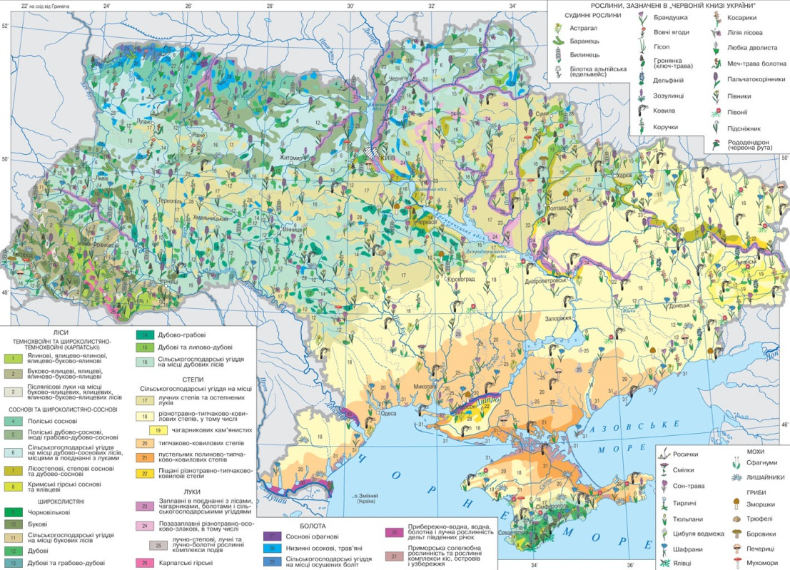
Зональність рослинного світу
 | Лісова зона | Лісостепова зона | Степова зона
Рослинність | Соснові, дубово-соснові, грабово-соснові, вільхові, березові, ялинкові, дубові, яглице букові ліси. | Ковила, осока, шавлія, адоніс, вероніка; дубово-грабові, кленово-липові соснові ліси; кущі. | Ковила, кущі, вівсяниця, полинь, злаки і різнотрав’я
Українські Карпати | Кримські Гори
Рослинність
Тут нараховується близько 2100 видів судинних рослин. За виключенням нижнього поясу майже повністю вкриті природною рослинністю, що поділена на 5 поясів: дубових лісів, букових лісів, ялинкових лісів , субальпійський та альпійський. | Кримські гори найбільш багаті за своїм видовим складом рослин. Найбільша площа вкрита лісами, а найменша – луговими степами та рослинами кам’яних відслонень. В гірському Криму також росте багато рідкісних та ендемічних видів.

Slide 6
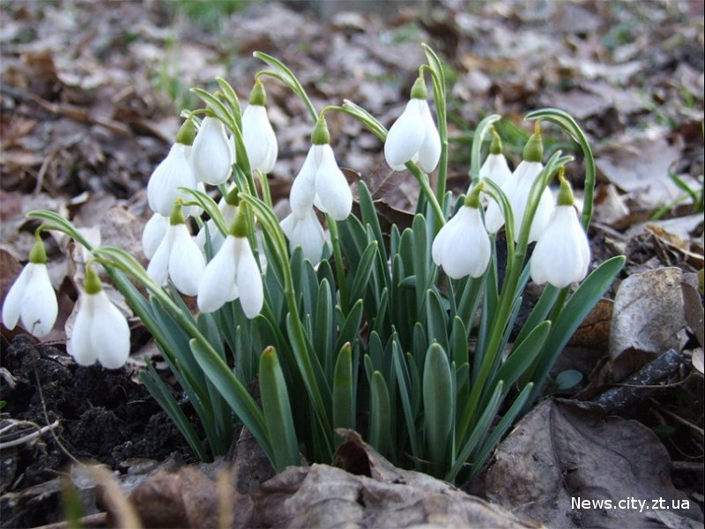
Захист зника-ючих видів рослин
Червона книга України — основний документ, в якому узагальнено матеріали про сучасний стан рідкісних і таких, що знаходяться під загрозою зникнення, видів тварин і рослин.
“Червона книга України. Рослинний світ” складається з 5 розділів, що включають статті про 541 рослин і грибів: судинні рослини (439 видів), мохоподібні (28), водорості (17), лишайники (27), гриби (30).

Slide 7
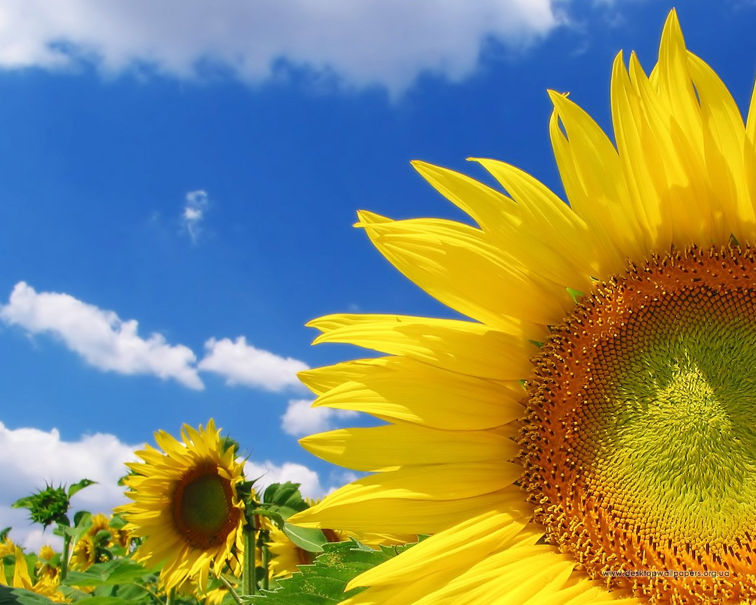
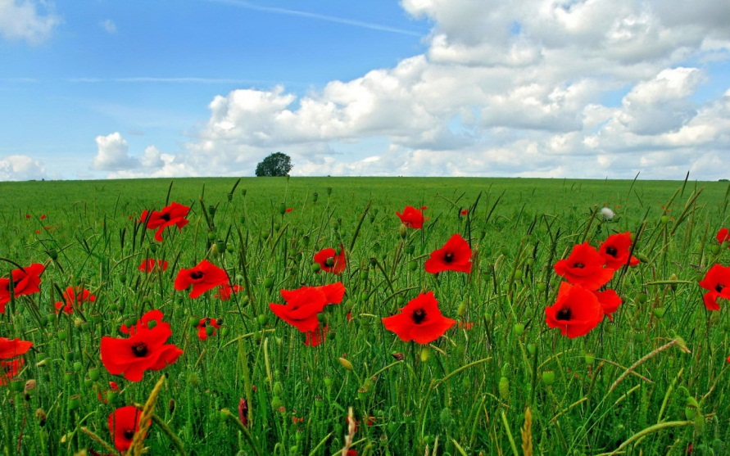
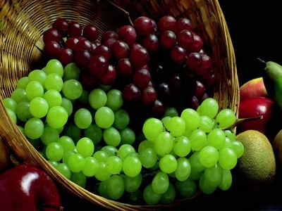
Рослини – національні символи України
Мак
Виноград
Калина

Slide 8
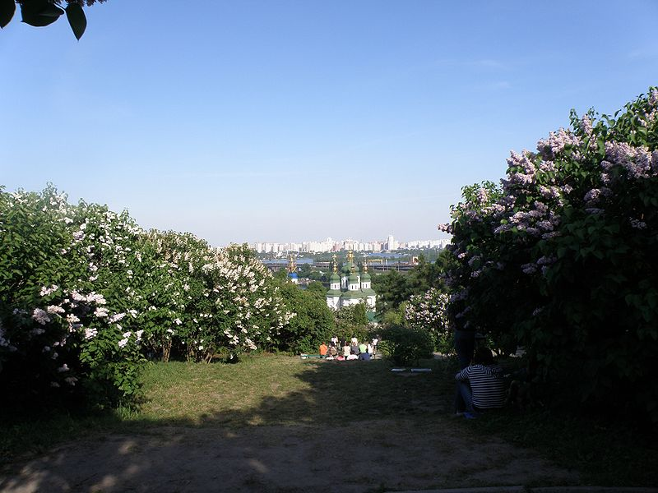
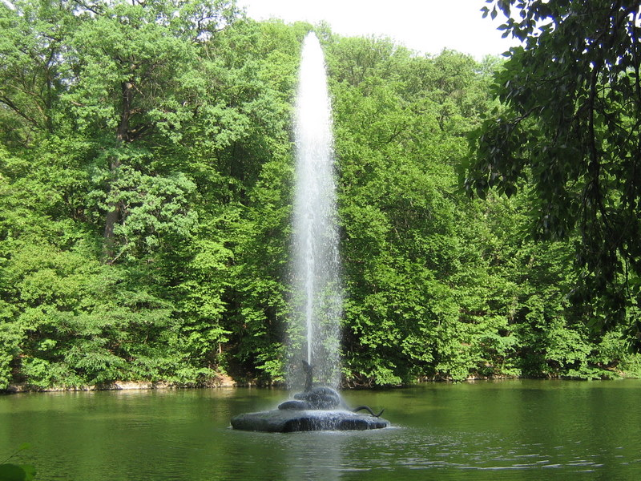
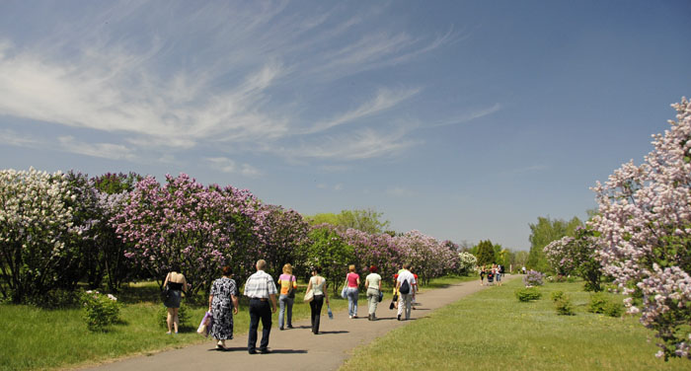
Ботанічні сади України
В Україні існує більше 50 ботанічних садів, але найвідоміші чи як їх ще називають "Головні" представленні в цій таблиці:
Назва | К-ть видів
Ботанічний сад Дніпропетровського Університету, | 3 000
Ботанічний сад Житомирського Сільськогосподарського Інституту | 1 000
Ботанічний сад ім. акад. О.В. Фоміна Київського Університету, | 10 000
Ботанічний сад Волинського Університету, | 500
Ботанічний сад Львівського Університету, | 1,200
Ботанічний сад Одеського Університету, | 2 000
Ботанічний сад Ужгородського Університету, | 300
Ботанічний сад Харківського Університету, | 1,700
Ботанічний сад Чернівецького Університету, | 1,300
Ботанічний сад Донецька, Донецьк | 8,600
Ботанічний сад Каменец-Подільська, | 2,800
Нікітський ботанічний сад, республіка Крим | 15000
Центральний ботанічний сад ім. M. M. Грішко, | 13 000

Slide 9
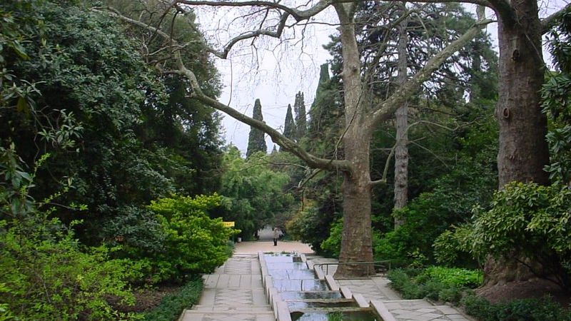
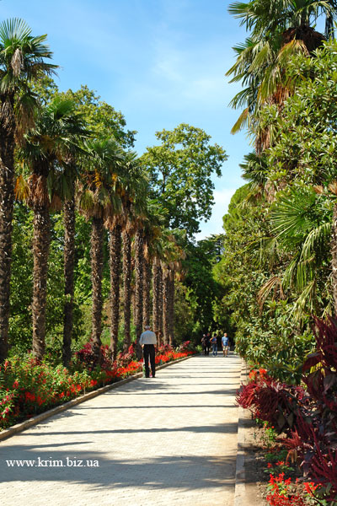
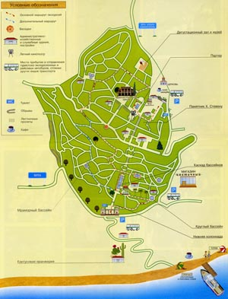
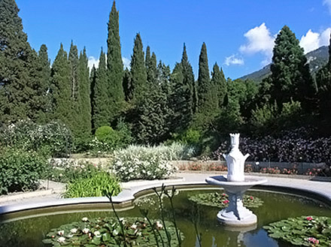
Нікітський ботанічний сад

Slide 10
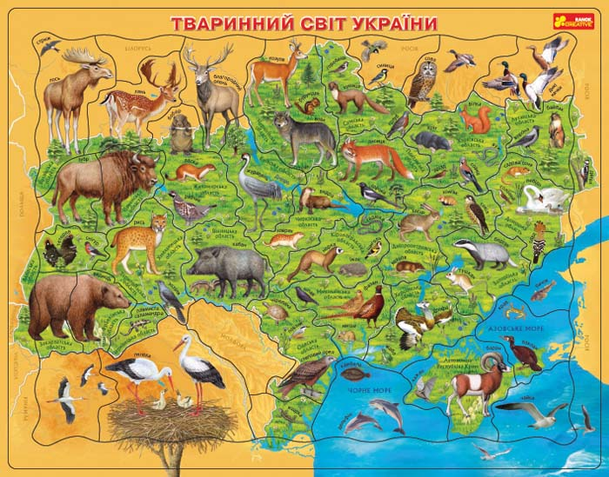
Різноманітність природних умов зумовлює багатство тваринного світу України. Тваринний світ України нараховує близько 45 тис. видів, серед яких чимало рідкісних, реліктових або ендемічних видів.

Slide 11
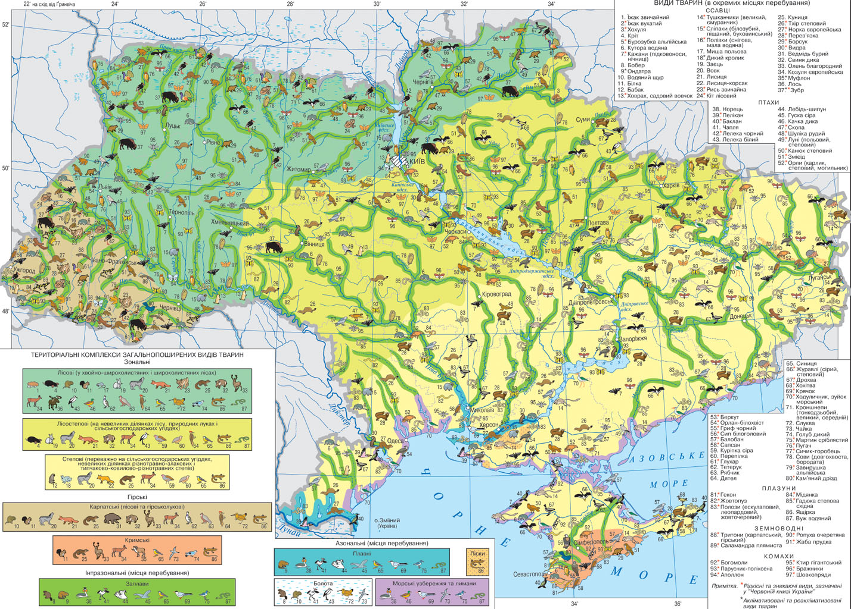
Зональність тваринного світу
На території України для кожного природного комплексу (зони хвойно-широколистих лісів, Лісостепу, Степу, Українських Карпат, Кримських гір, лимано-дельтових і прибережно-морських районів морів) характерний свій тваринний світ.

Slide 12
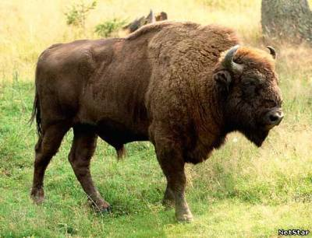
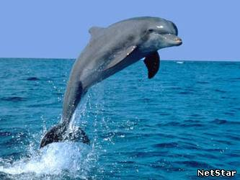
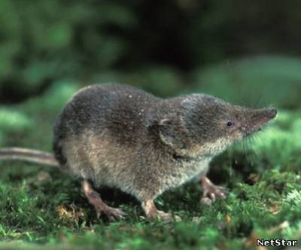
НЕЗВИЧАЙНІ «РЕКОРДИ» УКРАЇНИ
НАЙБІЛЬШИМ ЗВІРОМ є зубр
НАЙБІЛЬШОЮ МОРСЬКОЮ ТВАРИНОЮ є дельфін
НАЙМЕНШИМ ЗВІРОМ е бурозубка мала

Slide 13
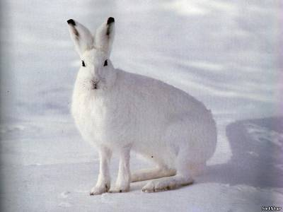
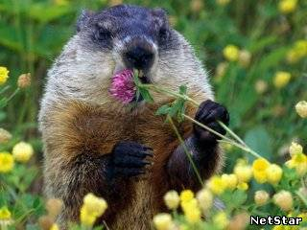
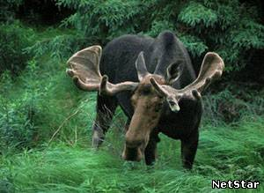
НАЙШВИДША ТВАРИНА СУШІ
заєць
РЕКОРДСМЕНАМИ СЕРЕД ДОВГОЖИТЕЛІВ та НАЙКРАЩИМИ НИРЦЯМИ є бобри
НАЙБІЛЬШИМИ РОГАМИ серед звірів України при­рода обдарувала лося

Slide 14
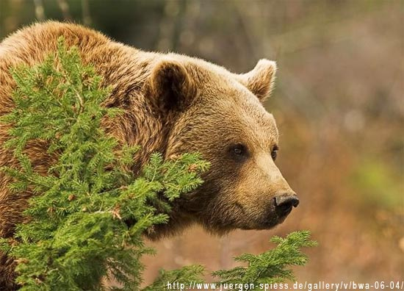
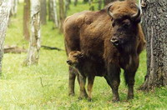
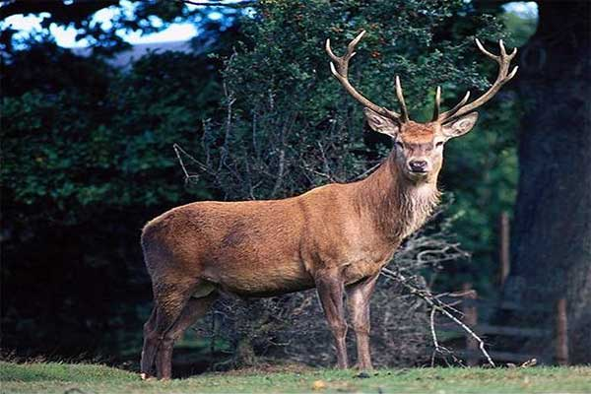
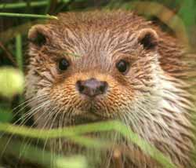
До Червоної книги України занесено 542 види тварин

Slide 15
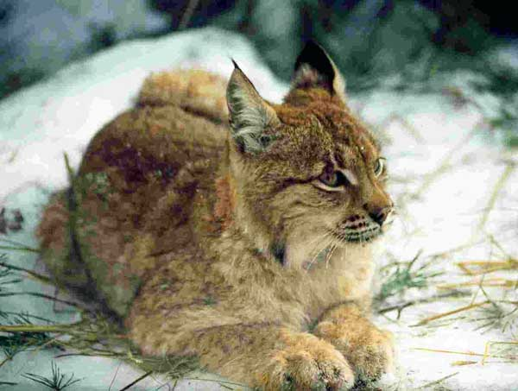
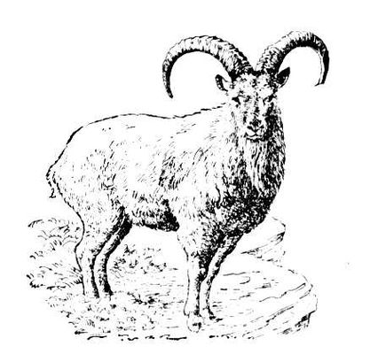
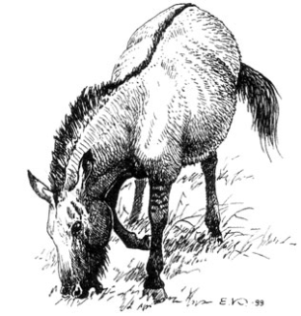
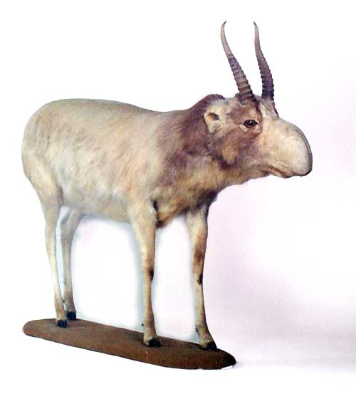
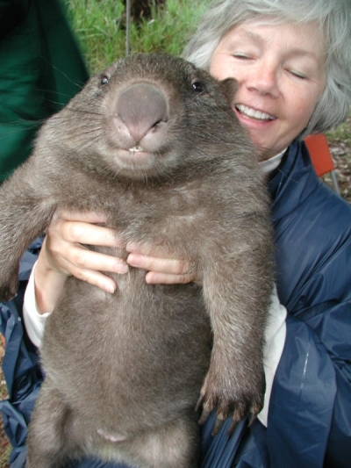
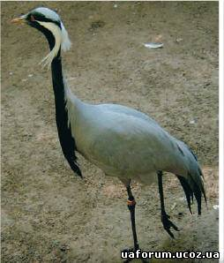
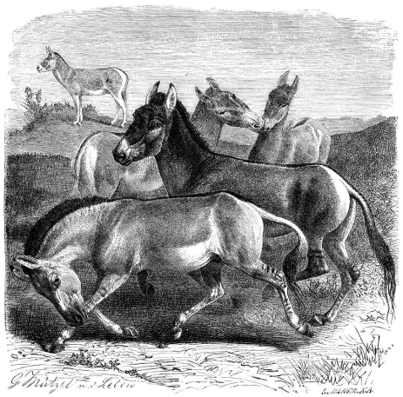
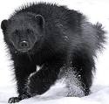
Ссавці,що зникли за останнє тисячоліття внаслідок діяльності людини :
Тарпан
Тур
Сайгак
Кулан
Росомаха

Slide 16
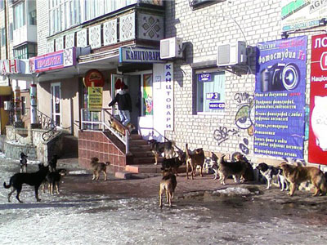
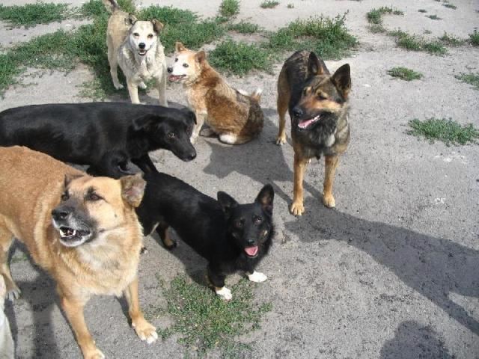
Проблема бродячих тварин
Бездомні тварини у місті – проблема, над вирішенням якої працюють науковці у багатьох країнах.
Головна мета їхніх зусиль – зробити безпечнішим співіснування людини із бездомними тваринами через зменшення їх чисельності на вулицях міст гуманним способом.

Slide 17
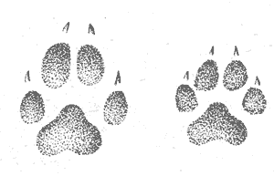
Швейцарські захисники тварин попереджають про намір почати широку інформаційну кампанію, направлену на боротьбу з жорстоким поводженням з тваринами в Україні. Зокрема, вони збираються чинити тиск на УЄФА напередодні проведення Євро-2012, а також звернутися до впливових громадських діячів з проханням вплинути на українські власті.
При цьому представники «SOS Schats» чекають від української сторони швидких і рішучих дій, направлених на запобігання жорстокому поводженню з бродячими тваринами.
«Ми очікуємо від вас відповіді до кінця січня 2010 року. Якщо змін не буде, ми залишаємо за собою право звернутися до міжнародної преси, політиків, віп-персон тощо. Ми вже вийшли на контакт із Джорджем Клуні та Девідом Бекхемом», - пишуть швейцарські захисники тварин.

Slide 18
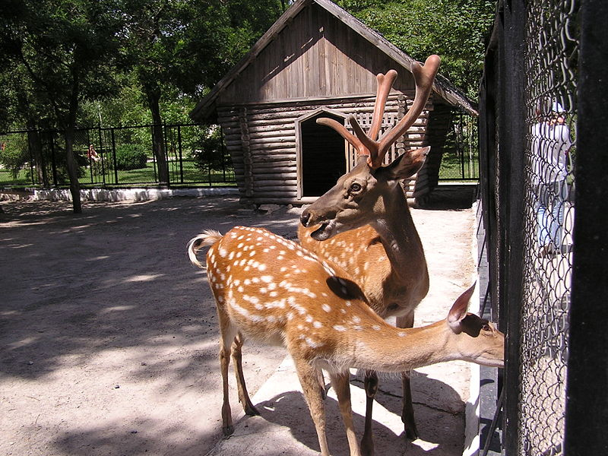
Скандал в Київському зоопарку
В останні дні в Київському зоопарку розгорівся новий скандал. Екологи заявили, що з початку зими в зоопарку загинули або пропали 500 тварин.
Як відомо, адміністрація зоопарку заявила, що дані екологів неправдиві і померло лише 36 тварин і ті померли від старості.
Проте екологи продовжують наполягати – смертей було набагато більше.

Slide 19
Київський зоопарк опинився під загрозою закриття через інтриги і... великий бюджет
Хронологія смертей у Київському зоопарку
3 грудня 2009 р. – уссурійський білогрудий ведмідь Ося
Кінець лютого 2010 р. – 20-річний амурський тигр Іван
Березень 2010 р. – кінь Пржевальського
25 березня 2010 р. – 13 водоплавних птахів
29 березня 2010 р. – самець зебри
26 квітня 2010 р. – слон Бой
26 травня 2010 р. – самка верблюда Майя
30 травня 2010 р. – самка бізона Вія
24 червня 2010 р. – самка гаяла Туай
30 серпня – 4 вересня 2010 р. – троє пінгвінів Гумбольдта
1 вересня 2010 р. – шестирічний шимпанзе Джонні
Причина загибелі чотириногих — халатність та економія керівництва

Slide 20
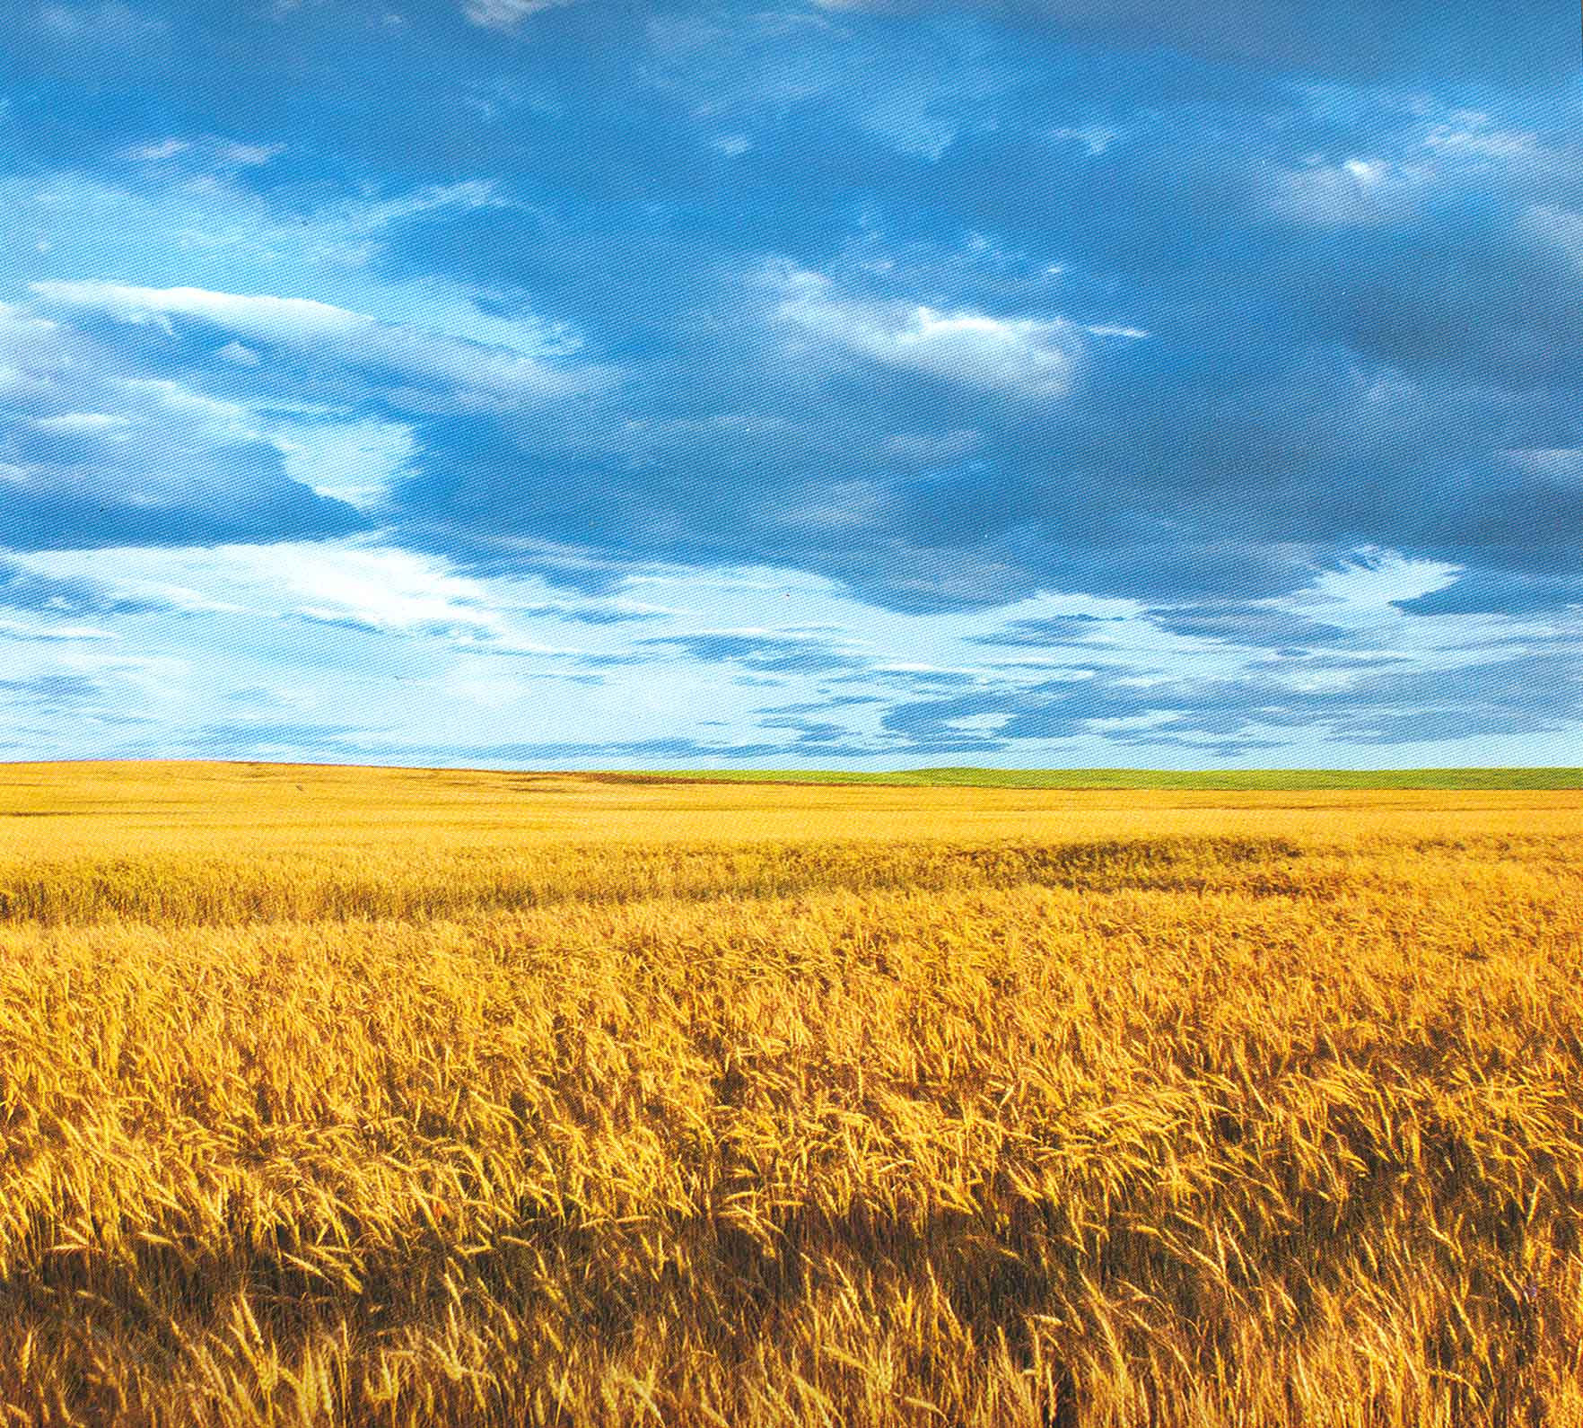
Хлопці та дівчата,
бережіть природу!!!!!!!!
;-)

